Slide 1
Blog系统设计项目
小组成员：付泽坤
孟晓龙
张昊
赵修贤
马屹瑶
马立驹

Slide 2

一、组员分工
三、功能描述
五、项目展示
目录
二、项目介绍
四、数据库

Slide 3
（一）成员分工

Slide 4
第一小节 成员分工
付泽坤：前端设计、触发器和存储过程、后台开发
孟晓龙：项目开发文档、数据备份
张昊：游客，用户，管理员权限设置
赵修贤：数据库建表和SQL语句使用
马屹瑶：创建视图，简化用户对数据的操作
马立驹：负责建立索引，并且完成PPT

Slide 5
（二）项目介绍
当你的才华还无法跟上你的野心时，就静下心来努力。在你跌倒还能爬起来的时候，在你甘心之前。
——《愿有人陪你颠沛流离》

Slide 6
第二小节 一个Blog就是一个网页，它通常是由简短且经常更新的帖子（Post）所构成，这些张贴的文章都按照年份和日期倒序排列。 本系统具有用户管理员两种登录方式，操作简单，步骤清晰。 可以实现用户注册登录，编写修改文章，留言评论等功能；管理员可以修改和删除用户的相关记录等等 （详见第三小节）

Slide 7

第二小节
技术应用：
HTML+IDEA（前端开发）
Java SpringBoot+MYSQL（后端应用）
Redis（实现热门文章功能）

Slide 8
（三）功能描述

Slide 9
第三小节 分为用户和管理员两种形式 游客功能 1.仅能浏览和查看。 2.使用redis开发了热门文章功能。
用户功能
1.用户注册、登录、修改密码和注销。 2.对文章进行增删查改。 3.按月归档。 4.评论点赞/踩

Slide 10

第三小节 管理员功能 1.管理员登陆 2.管理所有用户以及所有博文（修改用户信息、删除评论等等）

Slide 11
(四)数据库

Slide 12
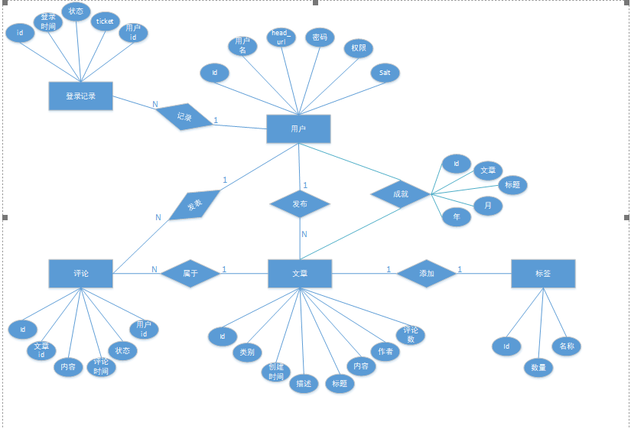
4.1
E-R图

Slide 13
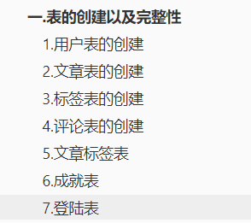
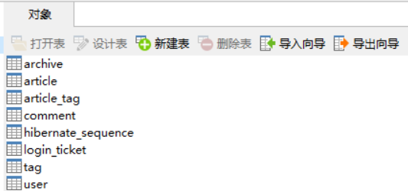
4.2表结构

Slide 14
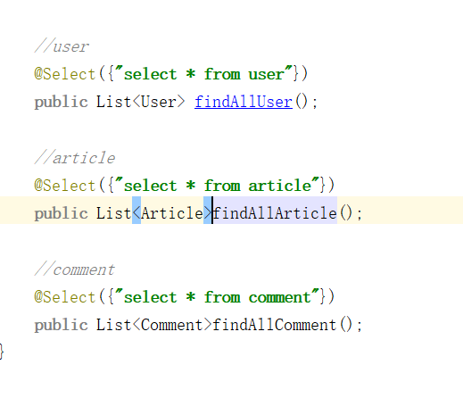
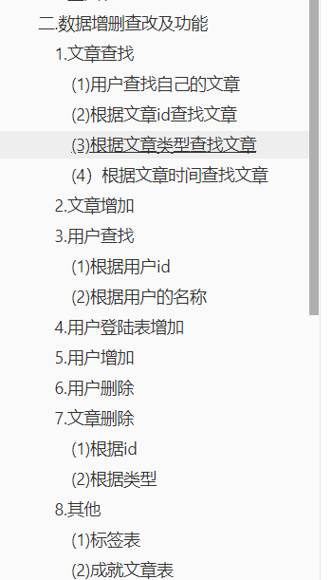
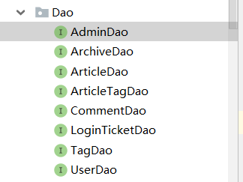
4.3数据增删查改

Slide 15
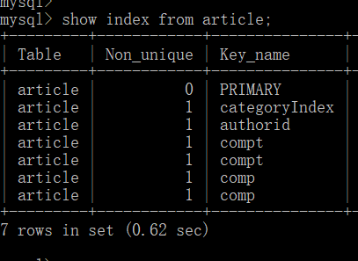
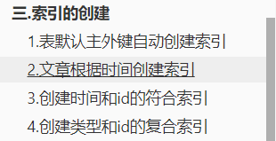
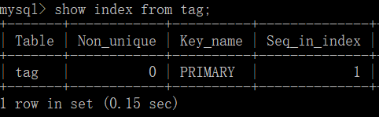
4.4 索引创建

Slide 16


4.5视图创建

Slide 17
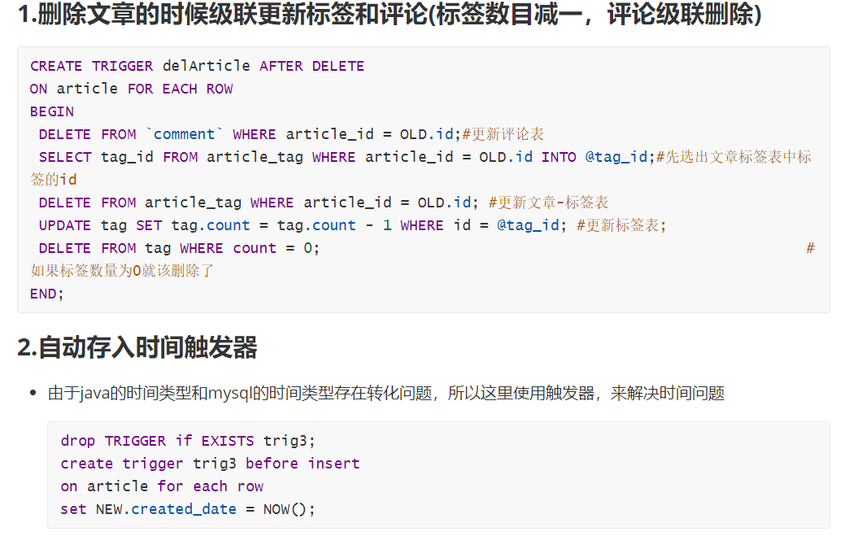
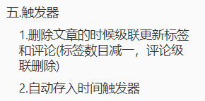
4.6 触发器创建

Slide 18
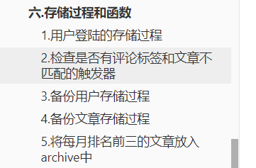
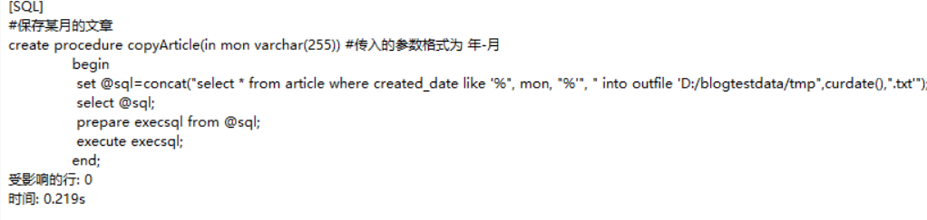
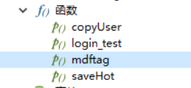
4.7 存储过程和函数

Slide 19
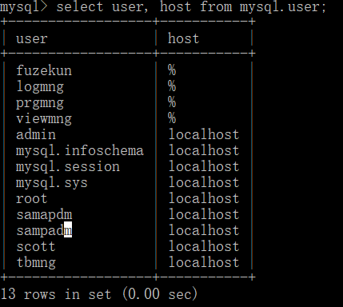
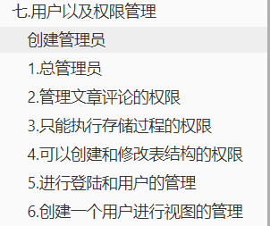
4.8 权限管理

Slide 20
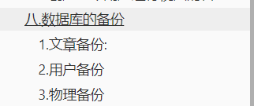
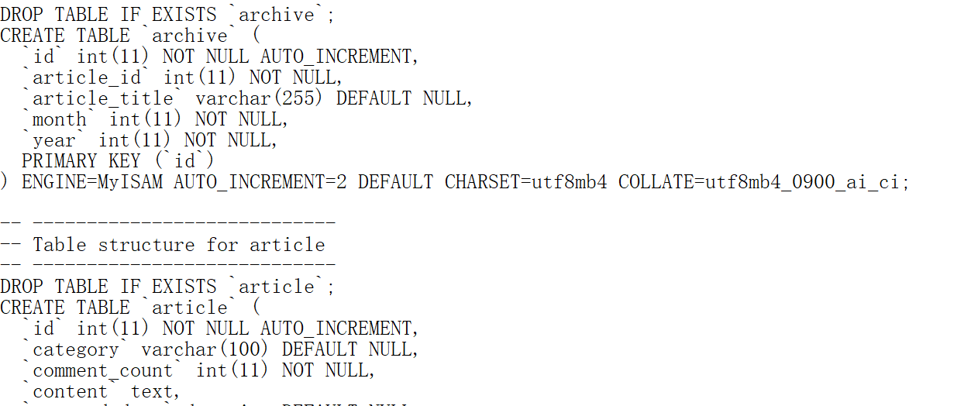
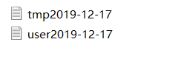
4.9 备份与还原

Slide 21
（五）页面展示

Slide 22
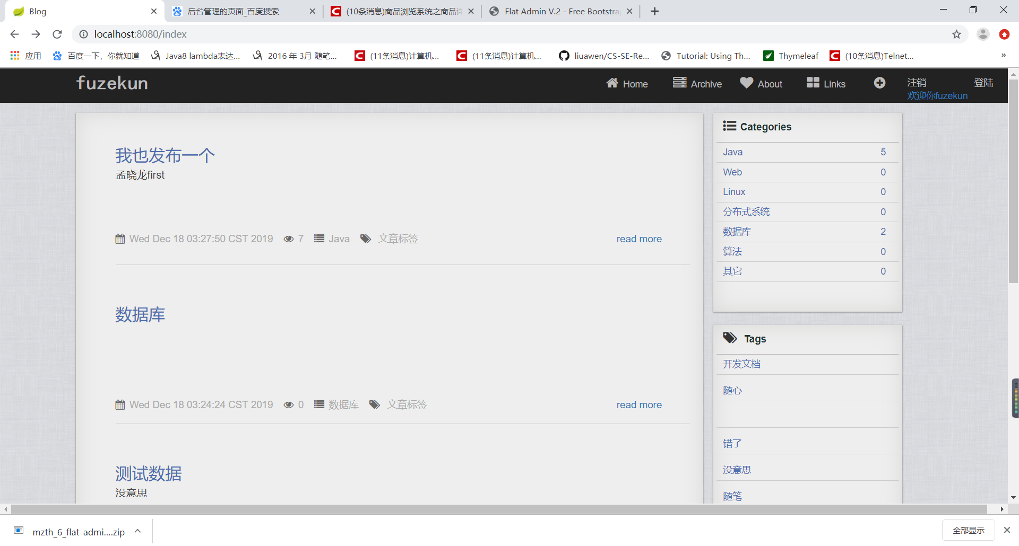
5.1 主页

Slide 23
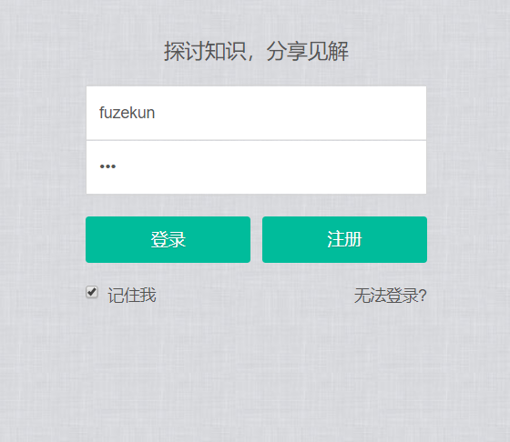
5.2 登陆页面

Slide 24
重要的事情讲一遍。
项目优点：
1.数据库全面
2.基本功能的实现
3.文档详细
项目缺点：
1.没实现第三方登陆
2.后台页面未果
3.页面交互不友好

Slide 25
谢谢聆听
THANKS FOR YOUR LISTENING

